Slide 1
សាកលវិទ្យាល័យភូមិន្ទកសិកម្ម មហាវិទ្យាល័យសេដ្ឋកិច្ចកសិកម្ម និងអភិវឌ្ឍន៍ជនបទ
ការសិក្សាពីតួនាទីយេនឌ័រ ក្នុងប្រព័ន្ធកសិកម្មក្នុងឃុំតោ្នតជុំ ស្រុកបារាយណ៍ ខេត្តកំពង់ធំ
បទបង្ហាញដោយ និស្សិត ឯកស្រីខួច
អ្នកដឹកនាំ បណ្ឌិត នាង ម៉ាលីន
អ្នកជំនួយការ កញ្ញា យ៉ើ អាសាគីន
កញ្ញា សឿង លីលី
ថ្នាក់បរិញ្ញា ជំនាន់ទី១៣
២០១២-២០១៦

Slide 2
១.៣ គោលបំណងនៃការសិក្សា
ការសិក្សាពីការចូលរួម និងប្រភេទការងារកសិកម្មរវាងស្រ្តី និងបុរសក្នុងតំបន់សិក្សា
ការសិក្សាពីការចូលរួមនៃកម្លាំងពលកម្មស្ត្រីក្នុងការរកប្រាក់ចំណូលក្នុងប្រព័ន្ធកសិកម្មនីមួយៗ
ការវិភាគ SWOT របស់កំលាំងពលកម្មស្តី្រនៅក្នុងតំបន់សិក្សា

Slide 3
៤. លទ្ធផល និងការពិភាក្សា
គោលបំណងទី១៖ ការបែងចែកប្រភេទការងារក្នុងកសិដ្ឋានរវាងស្រ្តី និងបុរសក្នុងតំបន់សិក្សា

Slide 4
គោលបំណងទី២៖ ការសិក្សាពីការចូលរួមនៃកម្លាំងពលកម្មស្ត្រីក្នុងការរកប្រាក់ចំណូលក្នុងប្រព័ន្ធកសិកម្មនីមួយៗ
ប្រព័ន្ធកសិកម្មទាំង៥ នៅក្នុងតំបន់សិក្សា៖
ប្រព័ន្ធទី០១: ស្រូវឡើងទឹក+ស្រូវវស្សា&ដំឡូងមី+មុខរបរបន្ទាប់បន្សំ
ប្រព័ន្ធទី០២: ស្រូវឡើងទឹក+ស្រូវវស្សា+មុខរបរបន្ទាប់បន្សំ
ប្រព័ន្ធទី០៣: ស្រូវឡើងទឹក+មុខរបរបន្ទាប់បន្សំ
ប្រព័ន្ធទី០៤: ស្រូវវស្សា&ដំឡូងមី+មុខរបរបន្ទាប់បន្សំ
ប្រព័ន្ធទី០៥: ស្រូវវស្សា+មុខរបរបន្ទាប់បន្សំ

Slide 5
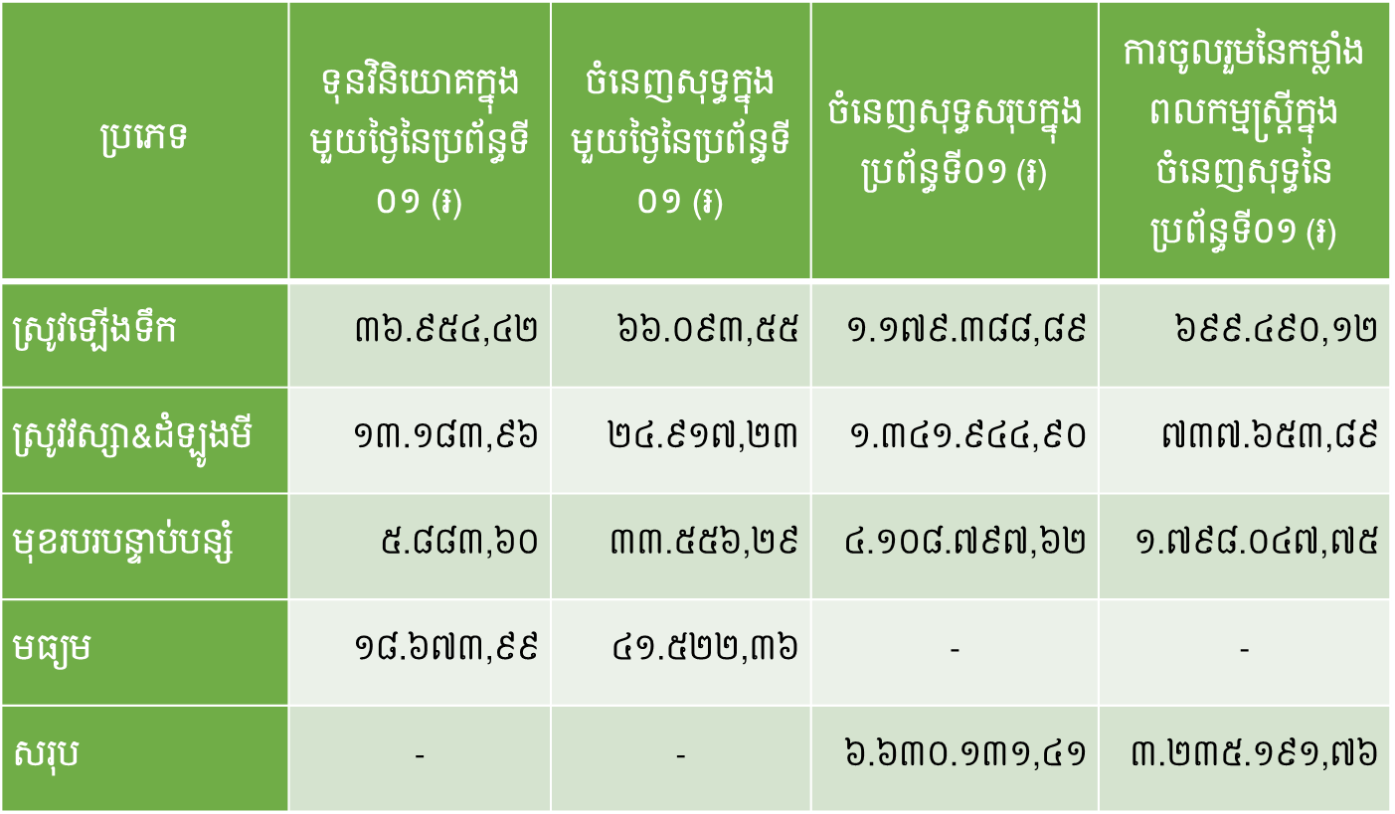
៤.៣.១ ការចូលរួមនៃកម្លាំងពលកម្មស្ត្រីក្នុងការរកប្រាក់ចំណូល ក្នុងប្រព័ន្ធទី០១

Slide 6
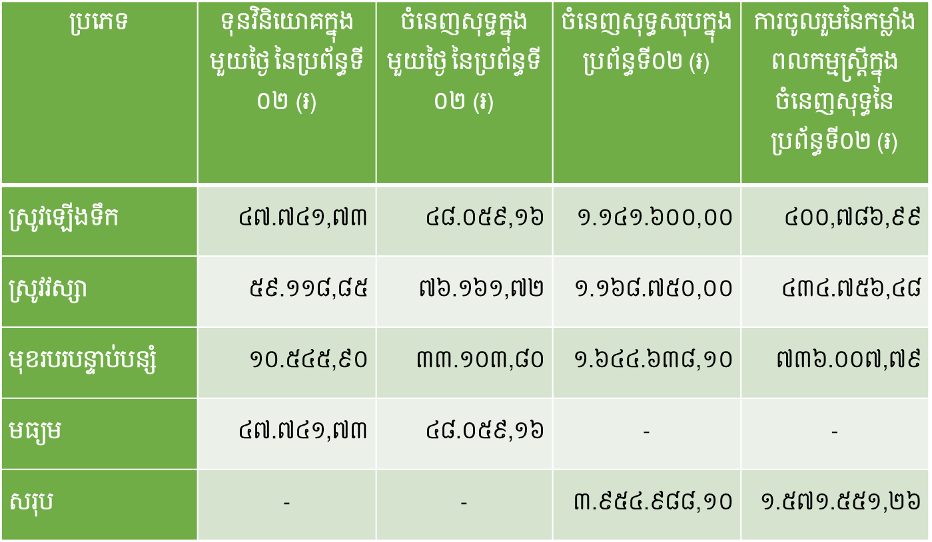
៤.៣.២ ការចូលរួមនៃកម្លាំងពលកម្មស្ត្រីក្នុងការរកប្រាក់ចំណូល ក្នុងប្រព័ន្ធទី០២

Slide 7
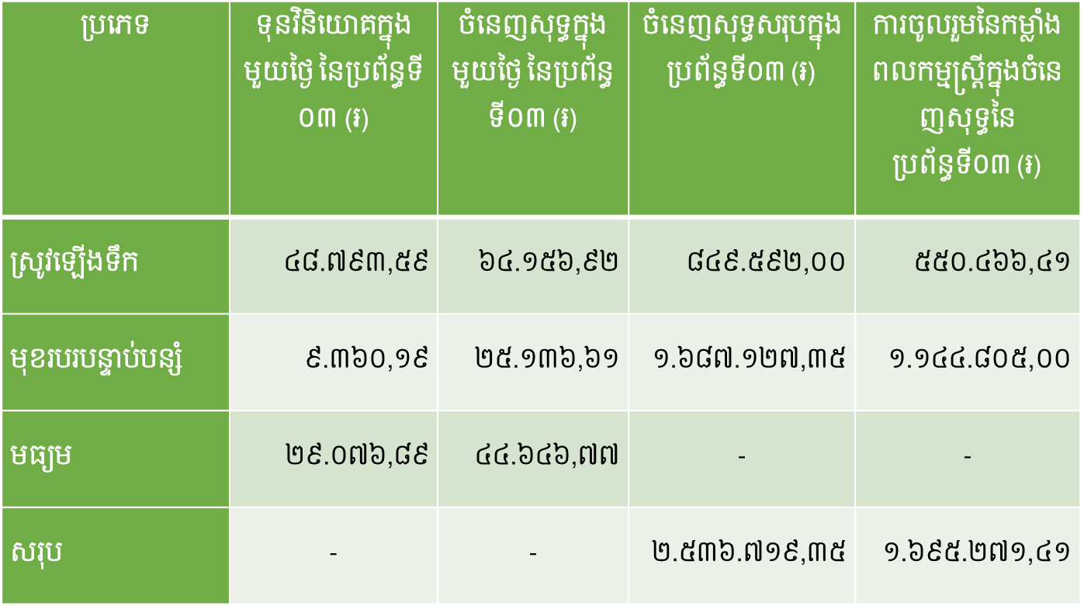
៤.៣.៣ ការចូលរួមនៃកម្លាំងពលកម្មស្ត្រីក្នុងការរកប្រាក់ចំណូល ក្នុងប្រព័ន្ធទី០៣

Slide 8
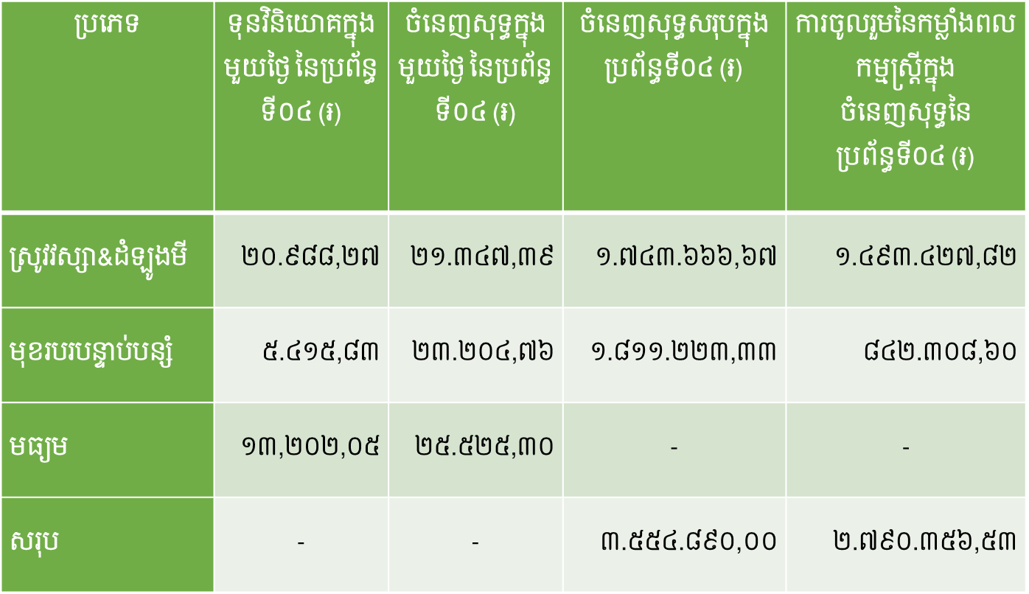
៤.៣.៤ ការចូលរួមនៃកម្លាំងពលកម្មស្ត្រីក្នុងការរកប្រាក់ចំណូល ក្នុងប្រព័ន្ធទី០៤

Slide 9
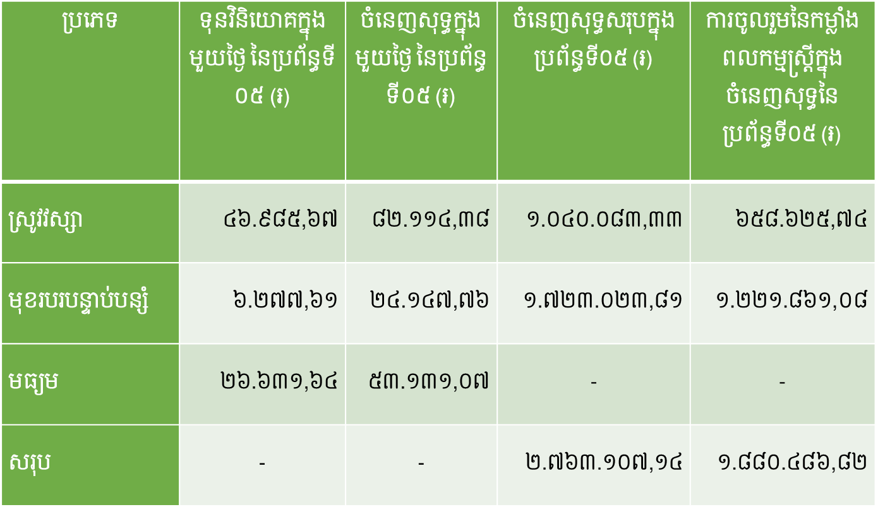
៤.៣.៥ ការចូលរួមនៃកម្លាំងពលកម្មស្ត្រីក្នុងការរកប្រាក់ចំណូល ក្នុងប្រព័ន្ធទី០៥

Slide 10
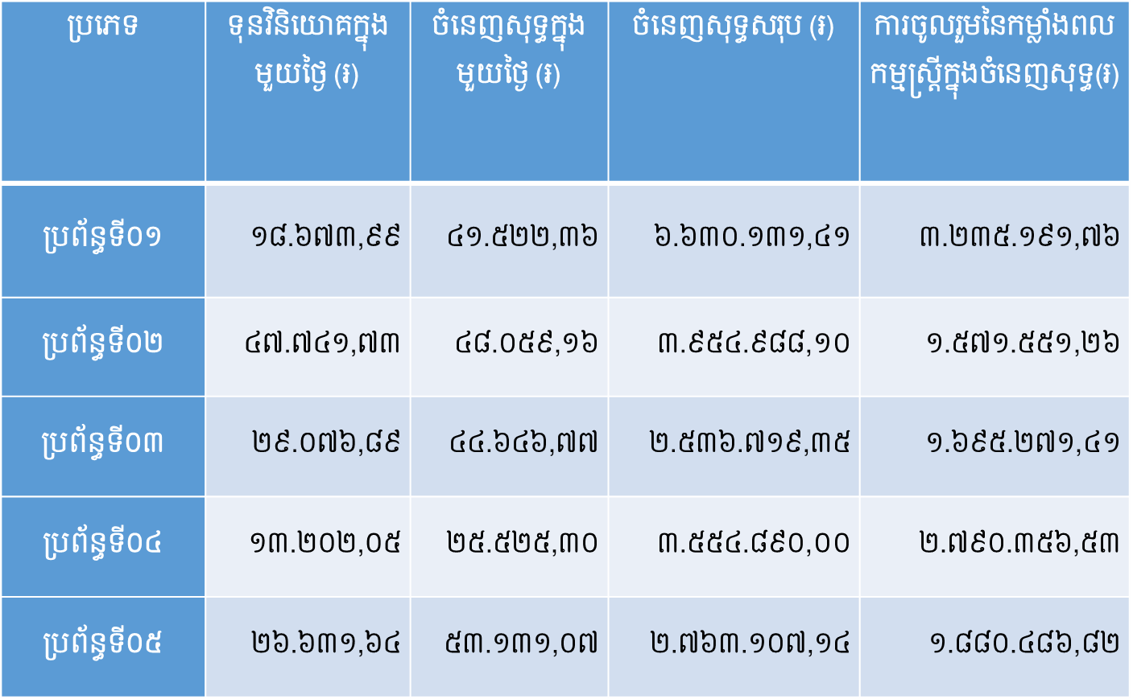
៤.៣.៦ ការប្រៀបធៀបការចូលរួមរបស់កម្លាំងពលកម្មស្ត្រី ក្នុងប្រព័ន្ធផលិតកម្មទាំងអស់នៃតំបន់សិក្សា

Slide 11
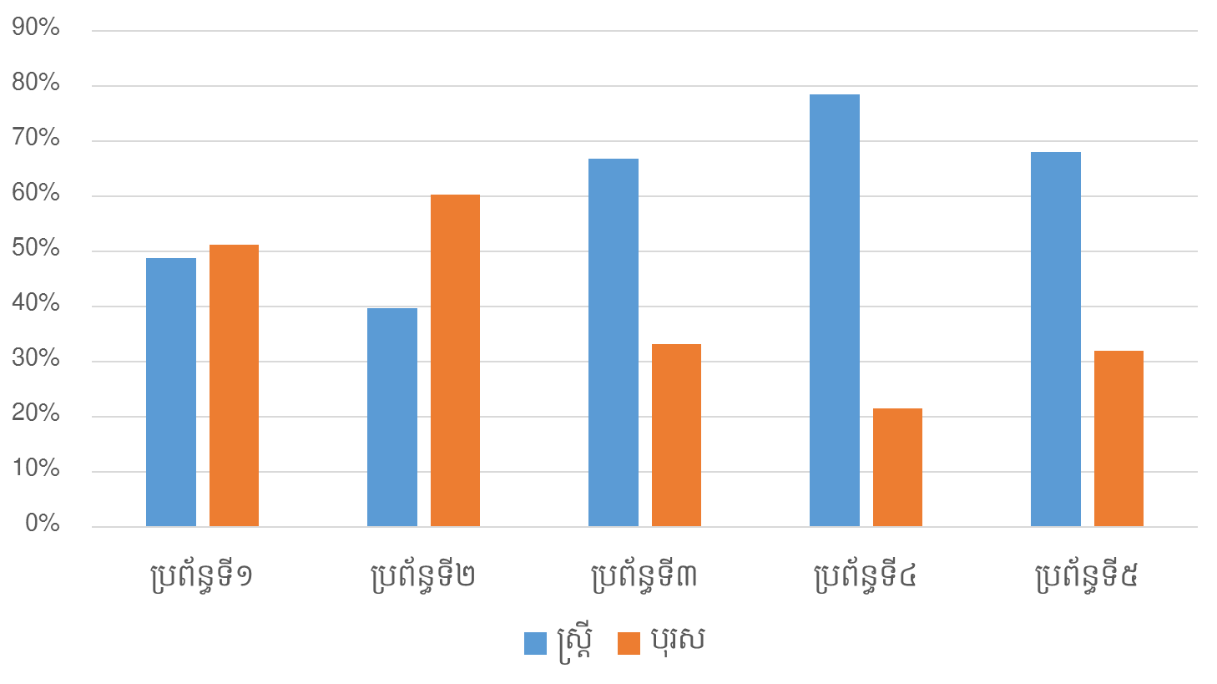
៤.៣.៦ ការប្រៀបធៀបសេដ្ឋកិច្ចនៃប្រព័ន្ធផលិតកម្មក្នុងតំបន់សិក្សា

Slide 12
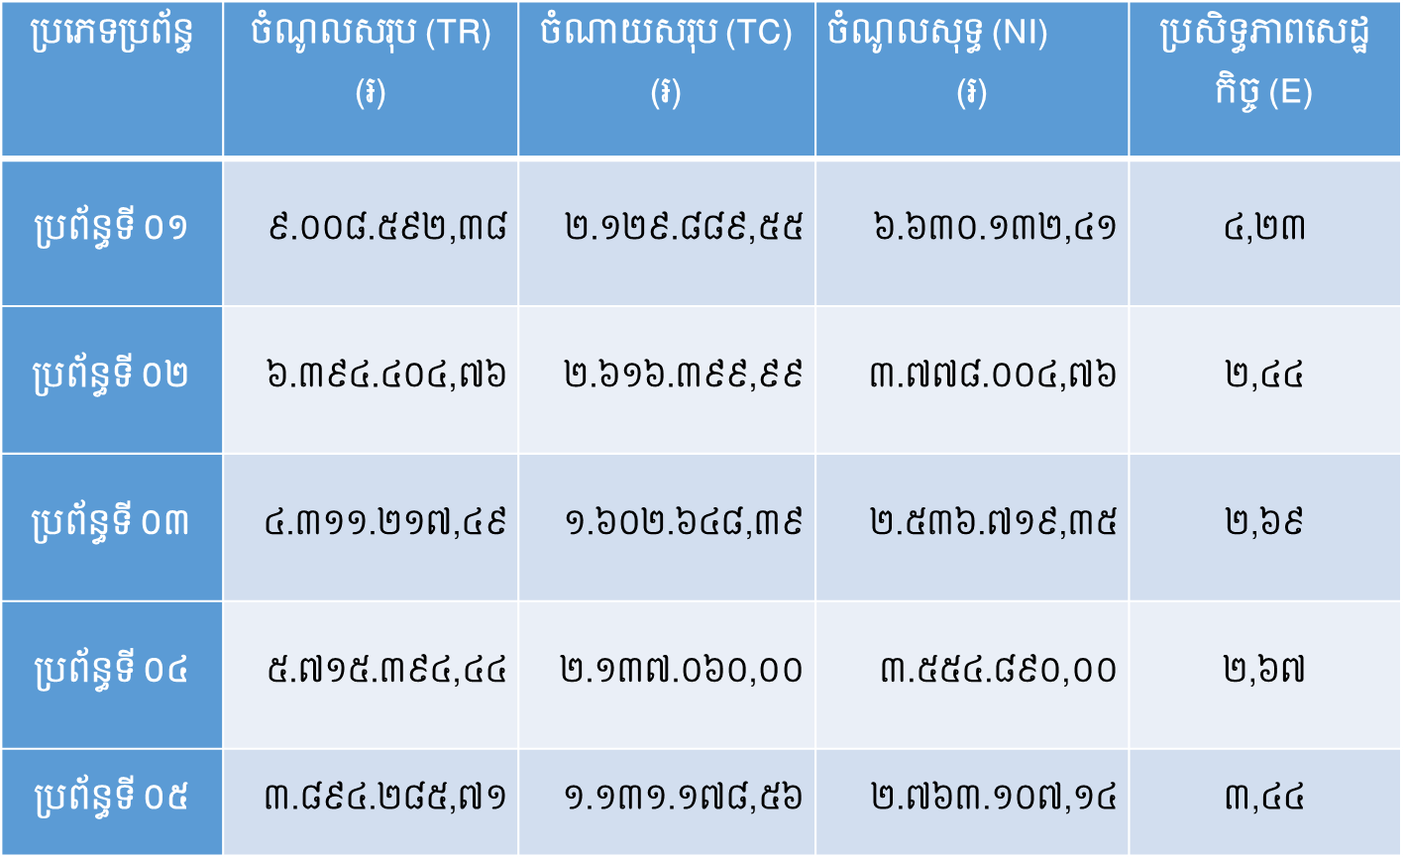
៤.៣.៦ ការប្រៀបធៀបសេដ្ឋកិច្ចនៃប្រព័ន្ធផលិតកម្មក្នុងតំបន់សិក្សា(ត)

Slide 13
គោលបំនងទី៣ ការវិភាគ SWOT នៃកម្លាំងពលកម្មស្ត្រីក្នុងតំបន់សិក្សា
ចំណុចខ្លាំង | ចំណុចខ្សោយ
មានភាពឧស្សាហ៍ព្យាយាម និងការអត់ធ្មត់ខ្ពស់ ស្ត្រីចូលរួមគ្រប់សកម្មភាពមិនប្រកាន់ការងារតូចតាច មានពេលវេលានៅផ្ទះច្រើន ទទួលបានចំនេះដឹងផ្សេងៗ ជាច្រើន មានគំនិតសន្សំសំចៃខ្ពស់ ពូកែចរចារតម្លៃ | មានកម្លាំងខ្សោយ ខ្វះចំនេះដឹង មិនសូវចេះអក្សរ ខ្វះទំនុកចិត្តលើខ្លួនឯង មិនសូវចូលចិត្តទៅឆ្ងាយ
ឱកាស | កត្តារារាំង
មានការលើកកម្ពស់ និងពង្រឹងសិទ្ធអំណាចស្ត្រី ការផ្តល់ជាជំនួយផ្នែកហិរញ្ញវត្ថុ និងសម្ភារៈ ស្ត្រីអាចរកការងារក្រៅកសិកម្មផ្សេងទៀតធ្វើ ស្ត្រីអាចរកការងារមិនមែនកសិកម្មផ្សេងទៀត | ស្តី្រត្រូវពរពោះ នឹងនៅមើលថែកូនតូច ធ្វើការងារផ្ទះ កត្តាទំនៀមទំលាប់ប្រពៃណី មិនសូវអោយតម្លៃស្ត្រី កត្តាគ្រួសារ : ឪពុកម្តាយច្រើនផ្តល់ឱកាស អោយបុរសទទួលការសិក្សាច្រើនជាស្ត្រី កត្តាសង្គម : អសន្តិសុខក្នុងភូមិ ការរីកចំរើននៃគ្រឿងយន្ត បានកាត់បន្ថយ ឱកាសការងាររបស់ស្ត្រី

Slide 14
៥.១ សន្និដ្ឋាន
ស្ត្រីចូលរួមក្នុងការងារក្នុងសួនជុំវិញផ្ទះ ( បន្លែ និងចិញ្ចឹមមាន់ទាជ្រូក )
ស្រ្តី និងបុរសចូលរួមប្រហាក់ប្រហែលគ្នា ក្នុងដំណាំស្រូវ និងដំឡូងមី
ស្ត្រី ចូលរួមក្នុងការឃ្វាលក្របីតិចជាងបុរស
ក្នុងតំបន់សិក្សាមាន ៥ ប្រព័ន្ធ ដែលសុទ្ធតែមានវត្តមានស្ត្រីចូលរួម
ប្រព័ន្ធទី០១ និងប្រព័ន្ធទី០៤ ស្ត្រីចូលរួមបង្កើតប្រាក់ចំណូលច្រើនជាងគេ
ស្ត្រីពិតជាដើរតួនាទីសំខាន់ណាស់ ក្នុងការចូលរួមចំណែករកប្រាក់ចំណូលក្នុងការងារកសិកម្ម។
ស្រ្តីនៅមានចំនុចខ្សោយ និងកត្តារារាំងជាច្រើន

Slide 15
៥.២ អនុសាសន៍
ចំពោះស្ថាប័នរដ្ឋាភិបាល អាជ្ញាធរមូលដ្ឋាន និងស្ថាប័នដែលពាក់ព័ន្ធ
បន្តជួយលើកកម្ពស់សិទ្ធិស្ត្រី និងបំពេញនូវតំរូវការរបស់ស្ត្រីនៅជនបទលើវិស័យកសិកម្ម
ផ្តល់វគ្គបណ្តុះបណ្តាលពីបច្ចេកទេស ដាំដុះ និងចិញ្ចឹមសត្វបន្ថែមទៀតដល់កសិករ
ជួយបង្កើនការងារនៅក្នុងតំបន់សិក្សា ជៀសវាងការចំណាកស្រុកទៅតំបន់ផ្សេងទៀត
រក្សាសន្តិសុខល្អនៅក្នុងតំបន់សិក្សា ដើម្បីធានាពីសុវត្ថិភាពប្រជាជន

Slide 16
ចំពោះស្រ្តីនៅក្នុងតំបន់សិក្សា
បង្កើនការដាំដុះបន្លែ និងចិញ្ចឹមសត្វជុំវិញផ្ទះ
ព្យាយាមបង្កើនចំនេះដឹង បច្ចេកទេសកសិកម្មបន្ថែមទៀត
អនុវត្តន៍នូវបច្ចេកទេសទាំងឡាយ ដែលបានសិក្សាពីវគ្គបណ្តុះបណ្តាល
ចែករំលែករាល់ចំនេះដឹង និងបច្ចេកទេសដែលបានសិក្សារួចមកហើយទៅ សមាជិកដទៃទៀតនៅក្នុងគ្រួសារ
ប្រើប្រាស់ពេលវេលាធនធានដែលមានអោយអស់ពីលទ្ធភាព
ចំពោះបុរសនៅក្នុងតំបន់សិក្សា
មានការពិគ្រោះយោបល់គ្នា មុនពេលសម្រេចចិត្តអ្វីមួយក្នុងគ្រួសារ
ផ្តល់សិទ្ធិអោយស្រ្តីអាចធ្វើការរសម្រេចក្នុងគ្រួសារ
ជួយចែករំលែកការងាររបស់ស្ត្រីនៅពេលទំនេរ ជាពិសេសការងារផ្ទះ
ចែករំលែកចំនេះដឹងនិងបច្ចេកទេសកសិកម្មអោយស្ត្រី

Slide 17
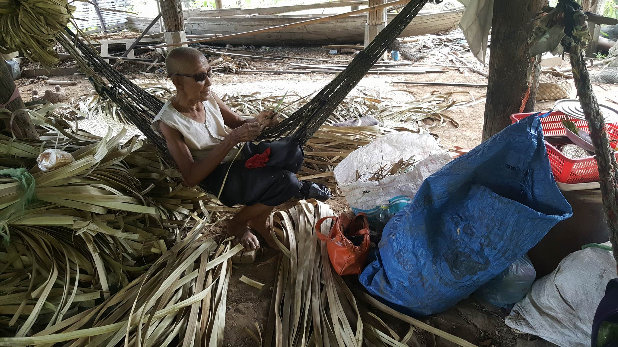
រូបភាព

Slide 18
សូមអរគុណ! Q&A

